Slide 1

第六堂 與程式間的合作
聯成電腦
張明泰 mtchang.tw@gmail.com

Slide 2

PHP與MYSQL
複習：
確定自己的PHP及MySQL環境可以RUN。
講解複習預存程序。
工欲善其事必先利其器
http://notepad-plus.sourceforge.net/uk/site.htm

Slide 3
PHPMYADMIN
官方網站：http://www.phpmyadmin.net/home_page/index.php
設定組態？Config.default.php
操作…
教學文件：http://groups.google.com.tw/group/lccnetsql已有放置swf教學動畫檔

Slide 4
使用PHP讀取MySQL資料庫
<? # mysql_query.php檔案
# 設定mysql的連線ID
$conn = mysql_connect("localhost", "mtchang", "qw") or die("Could not connect");
# 設定再查詢mysql使用的字元編碼為UTF-8。很重要，沒設定出來會都是亂碼
mysql_query("SET NAMES 'utf8'");
# 選取資料庫
mysql_select_db("mtchang", $conn);
# 設定SQL敘述
$sql = "select * from students";
# 將SQL敘述傳給SQL server查詢，並節回傳結果放在變數$result
$result = mysql_query($sql);
# 計算此SQL表格有多少欄位
$nbfields = mysql_num_fields($result);
# 迴圈，讀取$result裡面的內容，直到空為止
while ($row = mysql_fetch_row($result))
{
# 迴圈，讀取列。依據欄位數顯示row植
for($i = 0 ; $i < $nbfields ; $i++)
{
echo $row[$i] . " ";
}
# html的斷行
echo "<br />";
}
?>
Notes:
有三個範例
(1)基礎
(2)加表格
(3)加limits
(4)加get變數取得，http://127.0.0.1/myweb/sql/mysql_query4.php?page=1
<?
# 設定mysql的連線ID
$conn = mysql_connect("localhost", "mtchang", "qw") or die("Could not connect");
# 設定再查詢mysql使用的字元編碼為UTF-8。很重要，沒設定出來會都是亂碼
mysql_query("SET NAMES 'utf8'");
# 選取資料庫
mysql_select_db("mtchang", $conn);
# 設定SQL敘述
$sql = "select * from students";
# 將SQL敘述傳給SQL server查詢，並節回傳結果放在變數$result
$result = mysql_query($sql);
# 計算此SQL表格有多少欄位
$nbfields = mysql_num_fields($result);
# 迴圈，讀取$result裡面的內容，直到空為止
while ($row = mysql_fetch_row($result))
{
# 迴圈，讀取列。依據欄位數顯示row植
for($i = 0 ; $i < $nbfields ; $i++)
{
echo $row[$i] . " ";
}
# html的斷行
echo "<br />";
}
?>

Slide 5
練習：
請練習使用上頁範例程式，改變SQL敘述及你的SQL server設定值並輸出到網頁上。
請配合SQL的limits指令，限制輸出的row，並嘗試做到分頁的效果。

Slide 6


休息一下

Slide 7
改成表單POST傳值
# (1)修改mysql_query.php最前面加入表單語法
<form enctype="multipart/form-data" action="mysql_inject.php" method="post" name="mysql-test" target="_self">
<input name="query" type="text" value="" size="60" maxlength="300" />
<input type="submit" name="Submit" value="送出" />
</form>
# (2)修改$sql
將原本的 $sql = "select * from students";
修改成為 $sql=$_POST['query'];
接受來自於表單的值
Notes:
# 表單輸入SQL的範例程式全部原始碼
<form enctype="multipart/form-data" action="mysql_inject.php" method="post" name="mysql-test" target="_self">
<input name="query" type="text" value="" size="60" maxlength="300" />
<input type="submit" name="Submit" value="送出" />
</form>
<?
# 設定mysql的連線ID
$conn = mysql_connect("localhost", "mtchang", "qw") or die("Could not connect");
# 設定再查詢mysql使用的字元編碼為UTF-8。很重要，沒設定出來會都是亂碼
mysql_query("SET NAMES 'utf8'");
# 選取資料庫
mysql_select_db("mtchang", $conn);
# 設定SQL敘述
$sql=$_POST['query'];
# 顯示目前執行的SQL敘述
echo '目前執行的SQL的敘述為'.$sql.'<br />';
# 將SQL敘述傳給SQL server查詢，並節回傳結果放在變數$result
$result = mysql_query($sql);
# 計算此SQL表格有多少欄位
$nbfields = mysql_num_fields($result);
# 迴圈，讀取$result裡面的內容，直到空為止
while ($row = mysql_fetch_row($result))
{
# 迴圈，讀取列。依據欄位數顯示row植
for($i = 0 ; $i < $nbfields ; $i++)
{
echo $row[$i] . " ";
}
# html的斷行
echo "<br />";
}
?>

Slide 8
一個PHP的例子SQL- Injection
我們修改一下剛剛表單輸入的程式，讓他成為一個可以判斷學號是否正確的程式。
# 修改這行….設定SQL敘述
$sql='SELECT * FROM students WHERE 學號='.$_POST['query'].';';
# 在這行下面加入判斷式
$result = mysql_query($sql);
# 如果yes代表學號通過驗證，no代表不通過
if($result)
echo "yes<br />";
else
echo "no<br />";
Notes:
資料隱碼攻擊 -SQL inject
http://www.microsoft.com/taiwan/sql/SQL_Injection_G1.htm
http://www.microsoft.com/taiwan/sql/SQL_Injection.htm
# 一個一個PHP的例子SQL-inject的範例全部原始碼
# 輸入 1 or 1就可以得到yes
<form enctype="multipart/form-data" action="mysql_inject.php" method="post" name="mysql-test" target="_self">
<input name="query" type="text" value="" size="60" maxlength="300" />
<input type="submit" name="Submit" value="送出" />
</form>
<?
# 設定mysql的連線ID
$conn = mysql_connect("localhost", "mtchang", "qw") or die("Could not connect");
# 設定再查詢mysql使用的字元編碼為UTF-8。很重要，沒設定出來會都是亂碼
mysql_query("SET NAMES 'utf8'");
# 選取資料庫
mysql_select_db("mtchang", $conn);
# 設定SQL敘述
$sql='SELECT * FROM students WHERE 學號='.$_POST['query'].';';
# 顯示目前執行的SQL敘述
echo '目前執行的SQL的敘述為'.$sql.'<br />';
# 將SQL敘述傳給SQL server查詢，並節回傳結果放在變數$result
$result = mysql_query($sql);
if($result)
echo "yes<br />";
else
echo "no<br />";
# 計算此SQL表格有多少欄位
$nbfields = mysql_num_fields($result);
# 迴圈，讀取$result裡面的內容，直到空為止
while ($row = mysql_fetch_row($result))
{
# 迴圈，讀取列。依據欄位數顯示row植
for($i = 0 ; $i < $nbfields ; $i++)
{
echo $row[$i] . " ";
}
# html的斷行
echo "<br />";
}
?>

Slide 9
SQL入侵練習與防範
上述範例如何讓他被SQL Injection ？
『資料隱碼』SQL Injection的源由與防範之道
http://www.microsoft.com/taiwan/sql/SQL_Injection.htm
SQL Injection (資料隱碼)– 駭客的 SQL填空遊戲
http://www.microsoft.com/taiwan/sql/SQL_Injection_G1.htm
Notes:
資料隱碼攻擊 -SQL inject
http://www.microsoft.com/taiwan/sql/SQL_Injection_G1.htm
http://www.microsoft.com/taiwan/sql/SQL_Injection.htm
# 一個一個PHP的例子SQL-inject的範例全部原始碼
# 輸入 1 or 1就可以得到yes

Slide 10
『資料隱碼』SQL Injection的源由與防範之道
利用特殊指令攻擊
駭客於任何要求輸入資料時打入特殊指令或程式碼，讓破壞性程式碼『隱藏』在標準的SQL程式中，達到其攻擊目的。
利用系統的錯誤訊息找出資料庫弱點
要對資料庫進行存取或修改，必需要對資料庫的結構有所瞭解，通常駭客很難瞭解資料庫結構，但未經掩飾的錯誤訊息反而容易造成問題。資料庫管理系統為能協助 程式開發與管理人員了解錯誤指令所造成的問題與根源，會在錯誤訊息上顯示完整的資訊，若電子商務系統未經防範而直接讓錯誤訊息顯示在網頁上，無異是給駭客 入侵留下線索。
為能有效的阻絕駭客利用『資料隱碼』方式入侵，微軟建議採取以下各項防範之道：
1. 加強程式上的安全檢查措施：在程式中加上輸入資料型態檢查、資料長度檢查與資料內容檢查，讓駭客無法利用隱藏於輸入資料的特殊指令或程式碼有機可乘。
2. 妥善使用權限管理：在程式中勿用較高權限來存取資料庫，比如說讓SQL程式使用資料庫管理員(System Administrator, SA)身份來存取資料庫。此外，若使用Windows 2000作業系統搭配SQL Server則建議使用Windows 2000認證機制。
3. 保持良好的程式開發習慣：撰寫資料庫存取或查詢程式時，利用兩個單引號『’’』來標註任何輸入的變數給SQL程式；利用單引號『’』會讓駭客的隱碼易於得逞。
4. 將核心程式碼隱藏起來：勿讓網頁上程式直接存取或查詢資料庫，而是透過預存程式(Stored-procedure)來執行，而XML Web Service也是另一個提高安全性的好方法，保護核心程式邏輯與資料庫結構不至外洩，而Microsoft SQL Server 2000是目前唯一支援XML Web Service的資料庫管理系統。
5. 以標準的訊息回覆給客戶：電子商務網站對於任何回覆給客戶的訊息應有所規範，透過程式攔截下任何作業系統或資料庫管理系統所可能產生的錯誤訊息，改以統一且明確的訊息來指導客戶。
6. 刪除多餘的資料表(Table)：資料庫管理系統安裝後會有幾個既存的資料表，這些資料表是供程式開發、範例資料庫或暫存使用，如”pub”及” Northwind”等，請在電子商務網站上線後移除；因為這些公用的資料表架構是公開的，易為駭客所利用。

Slide 11
休息一下

Slide 12
變更欄位的結構
範例：alter table test add writer varchar(30);
說明：新增一個varchar(30)的欄位writer於test資料庫中
範例： ALTER TABLE test ADD writer2 VARCHAR(30) DEFAULT 'ANK';
說明：新增一個varchar(30)的欄位writer於test資料庫中並且設定其預設值為「ANK」

Slide 13
變更欄位的結構-2
範例：ALTER TABLE `test` DROP `writer`
說明：刪除write欄位
Notes:
以phpmyadmin示範
並示範從phpmyadmin copy sql敘述來用

Slide 14
追加限制條件
範例：ALTER TABLE `test` ADD PRIMARY KEY (學號);
說明：在SQL中可以追加primary key,UNIQUE,check
Notes:
應用phpmyadmin達到

Slide 15
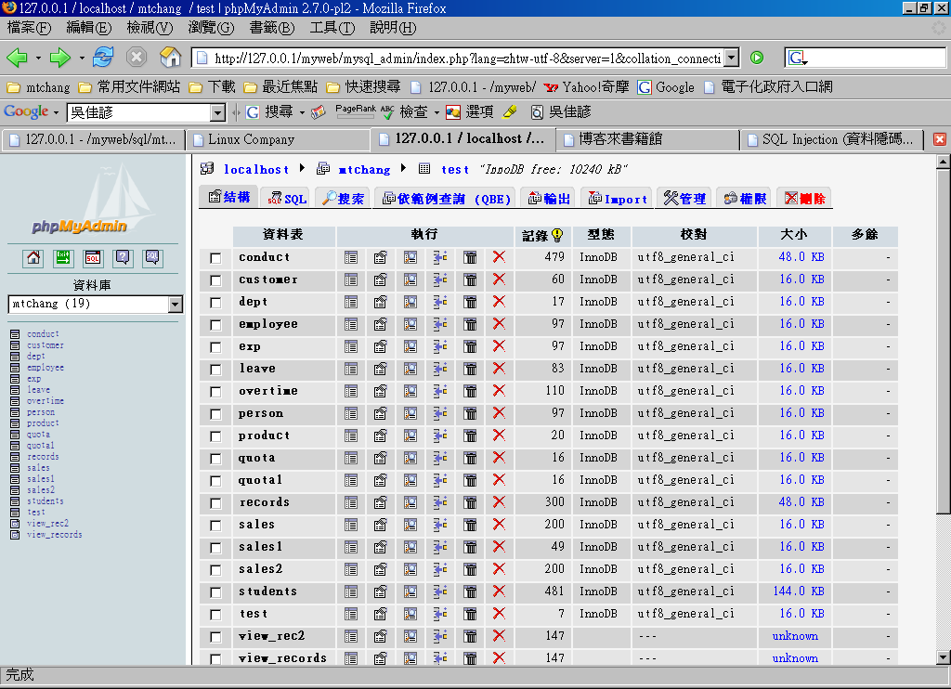
結論：系統管理盡量用工具

Slide 16
感謝各位
http://groups.google.com.tw/group/lccnetsql
msn/email:mtchang.tw@gmail.com
Notes:
售後服務

Slide 17



參考
http://www.books.com.tw/exep/prod/booksfile.php?item=0010313014
http://www.books.com.tw/exep/prod/booksfile.php?item=0010317524
http://www.books.com.tw/exep/prod/booksfile.php?item=0010284070

